Slide 1
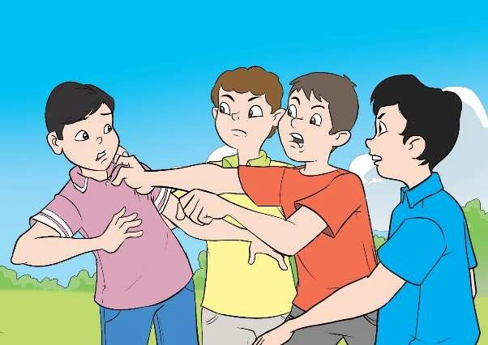
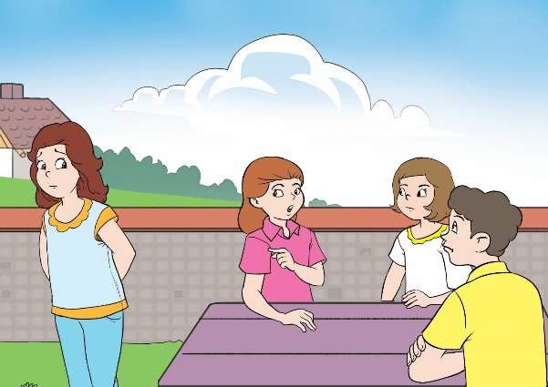
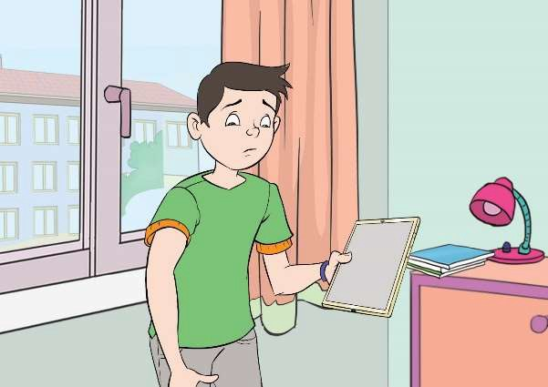
AKRAN ZORBALIĞI
(Lise)
Öğretmen Sunumu

Slide 2
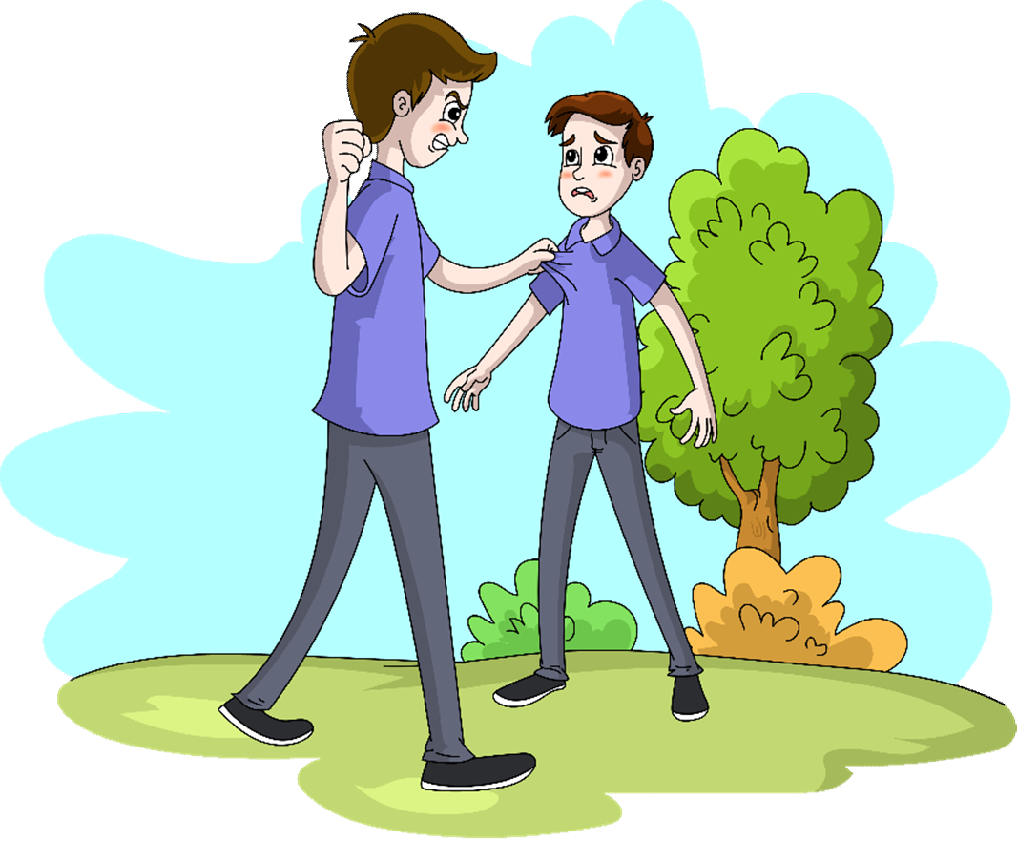
Tanım
Okullarda sıklıkla karşılaştığımız akran zorbalığı ‘bir veya birkaç öğrencinin bir başka öğrenciye karşı yaptığı saldırgan davranışlar’ olarak tanımlanmaktadır.
Olweus’a (1993) göre akran zorbalığının 3 temel özelliği vardır:
Bilinçli ve kasıtlı olarak karşı tarafı incitmeye ve zarar vermeye yönelik olması
Tekrarlayıcı ve sürekli olması
Güç dengesizliği olması (zorbalık yapan öğrencinin fiziksel, zihinsel veya yaş olarak daha büyük olması)

Slide 3
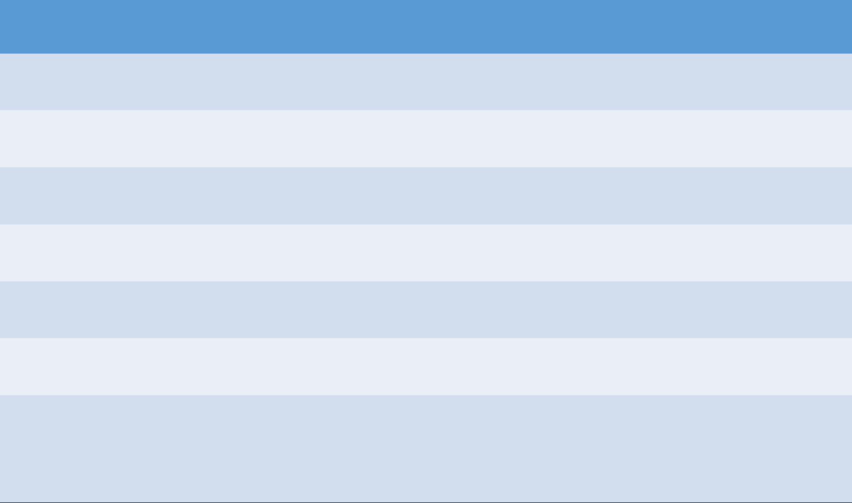
Akran Zorbalığı | Akran Çatışması
Arkadaşlık ilişkisi yoktur. | Arkadaşlık ilişkisi vardır.
Güçler arası denge yoktur. | Güçler arası denge vardır.
Davranışlar sıklıkla tekrarlanır. | Arada sırada yaşanır. Çatışma sürekli değildir.
Sonuçları kalıcı ve ağırdır. | Sonuçları ciddi değildir.
Pişmanlık ve sorumluluk alma yoktur. | Pişmanlık ve sorumluluk alma vardır.
Problem çözülmeye çalışılmaz. | Taraflar problemi çözmeye çalışır.
Eşit duygusal tepki yoktur. Sadece zorbalığa maruz kalanın yaşadığı olumsuz duygusal tepki vardır. | Taraflar arasında eşit duygusal tepki vardır. (Eliot ve ark., 2010; Güvenir, 2005)

Slide 4
Akran Zorbalığının Dünya’daki ve Türkiye’deki Yaygınlığı
Akran zorbalığı Dünya’da ve Türkiye’deki okullarda (özel, devlet, gündüzlü, yatılı fark etmeksizin) ve her okul kademesinde sıklıkla görülen bir problemdir.
Araştırmalara göre, akran zorbalığı olayları lise düzeyinde
Dünyadaki farklı ülkelerde %7 ile %40 arasında
Ülkemizde ise %24 ile %51 arasında görülmektedir.
(Hicks ve ark., 2018; Gültekin ve Sayıl, 2005; Kepenekci ve Çınkır, 2006; Olweus, 1993; Tural Hesapçıoğlu ve Yeşilova, 2015)

Slide 5
Akran Zorbalığının Türleri
Doğrudan zorbalık: Fiziksel ve sözel zorbalık
Direkt ve açık olarak karşıdaki kişi üzerindeki güç, statü ve hakimiyet gösterme isteğidir.
Kişiye yönelik açık saldırı içerir.
Zorbalığa maruz kalan kişi zorbanın kim olduğunu bilir.
Fiziksel Zorbalık
Sözel Zorbalık
Dolaylı zorbalık: İlişkisel ve siber zorbalık
Amaç kişinin içinde bulunduğu sosyal ilişkileri etkilemektir.
Kişiye karşı dolaylı olarak saldırı içerir.
Üçüncü kişiler yoluyla yapılabilir.
Zorbalığa maruz kalan kişi zorbanın kim olduğunu bilmeyebilir.
Siber Zorbalık
İlişkisel Zorbalık
(Juvonen ve Graham, 2014; Olweus, 1993)

Slide 6
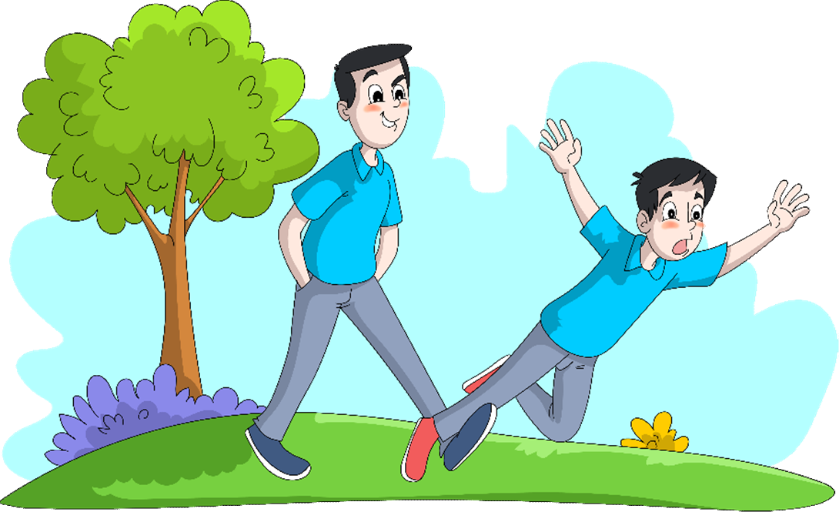
Fiziksel Zorbalık
Fiziksel zorbalık: Öğrenciye yönelik olarak yapılan fiziksel güç içeren davranışlardır.
Tekme atmak
Tokat atmak
Çelme takmak
Vurmak
İtmek
Tükürmek
Saçını çekmek, kesmek
Eşyalarına zarar vermek, eşyalarını çalmak
Haraç almak
Sınıfa/tuvalete kilitlemek
Tuvaletin kapısını izinsiz açmak
Uygunsuz el hareketleri yapmak
Kızların eteklerini açmak, erkeklerin pantolonlarını indirmek
Okul çıkışında darp etmek
Fiziksel zorbalık okullarda en sık görülen zorbalık türüdür.
Diğer zorbalık türlerine kıyasla öğretmenler/öğrenciler tarafından kolaylıkla tespit edilir.
Araştırmalar öğretmenlerin fiziksel zorbalığı diğer zorbalık türlerine kıyasla daha çok
önemsediğini ve ciddiye aldığını göstermektedir.
(Beale, 2001; Dinner, 2015; Smith, 2016; Vlachou ve ark., 2011)

Slide 7
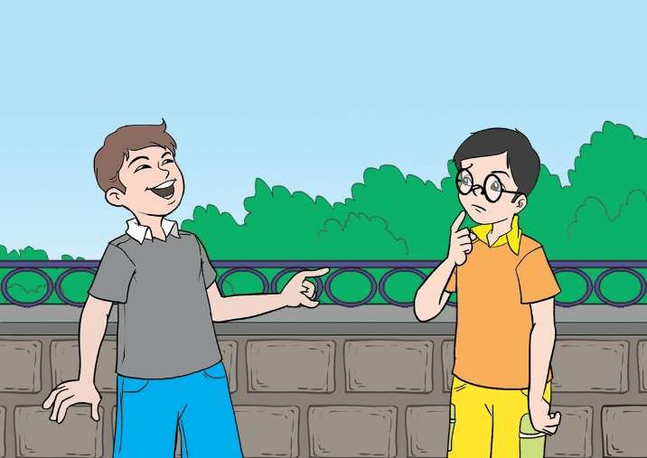
Sözel Zorbalık
Sözel zorbalık: Öğrenciye veya ailesine yönelik olarak yapılan olumsuz yargılar, atıflar veya sözel davranışlardır.
İsim/lakap takmak (dombili, ezik, mankafa)
Hakaret etmek
Küfürlü konuşmak
Alay etmek, dalga geçmek
Küçük düşürücü sözler söylemek
Bağırmak
Azarlamak
Laf ile sataşmak
Müstehcen/uygunsuz fıkralar anlatmak
Cinsel içerikli lakap takmak veya sözler söylemek
Okullarda sıklıkla görülmektedir.
Sözel zorbalığın öğretmenler/öğrenciler tarafından fark edilmesi daha zordur.
İngiltere’de ergenlerle yapılan bir araştırmaya göre en sık görülen sözel zorbalık davranışının lakap takma
olduğu bulunmuştur.
(Pişkin 2010; Atik ve Güneri, 2013; Wang ve ark., 2009)

Slide 8
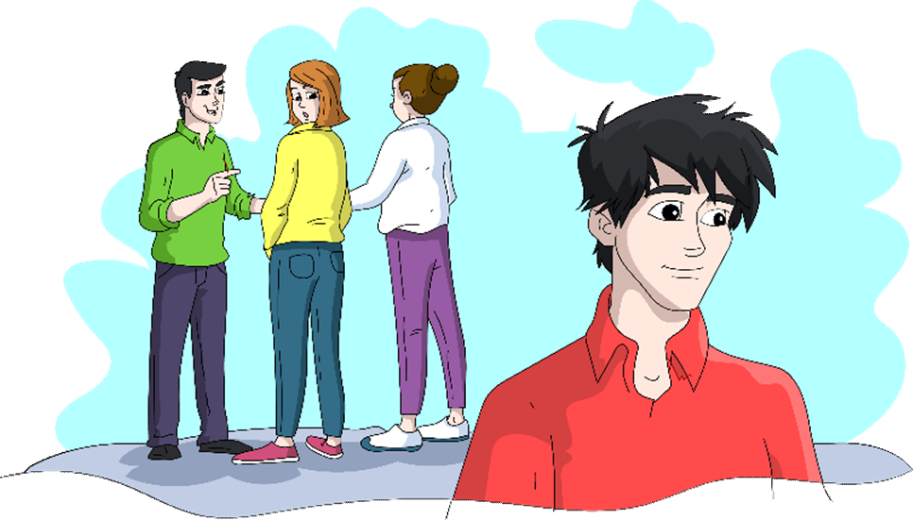
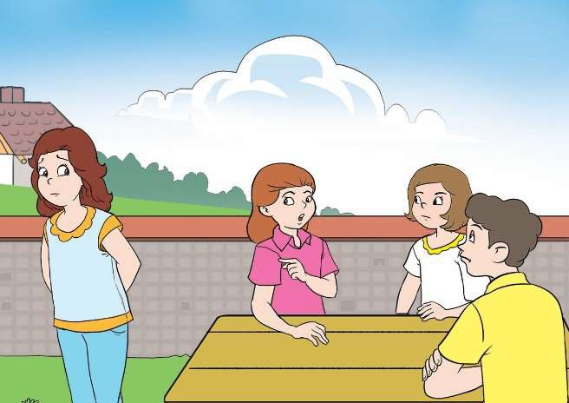
İlişkisel Zorbalık
İlişkisel zorbalık: Öğrencinin sosyal ilişkilerine zarar vermeyi hedefleyen davranışlardır.
Hakkında dedikodu yapmak ve yaymak
Asılsız söylentiler yaymak
Sırlarını ortaya çıkarmak
Arkadaş grubundan dışlamak, soyutlamak
Yanına oturmasını istememek
Toplum içinde utandırmak veya küçük düşürmek
Jest ve mimikler ile istenmediğini hissettirmek
Görmezden gelmek
Küsmek
Kıskandırmak
Taklit etmek
Kıs kıs gülmek
Tehdit etmek
Okul dışı aktivitelere dahil etmemek
Öğretmenler/öğrenciler tarafından fark edilmesi en zor olan türdür. Bu nedenle diğer türlerine kıyasla etkilerinin daha yaralayıcı/ciddi olduğu düşünülmektedir.
(Ayas ve Pişkin, 2011; Crick & Grotpeter, 1995)

Slide 9
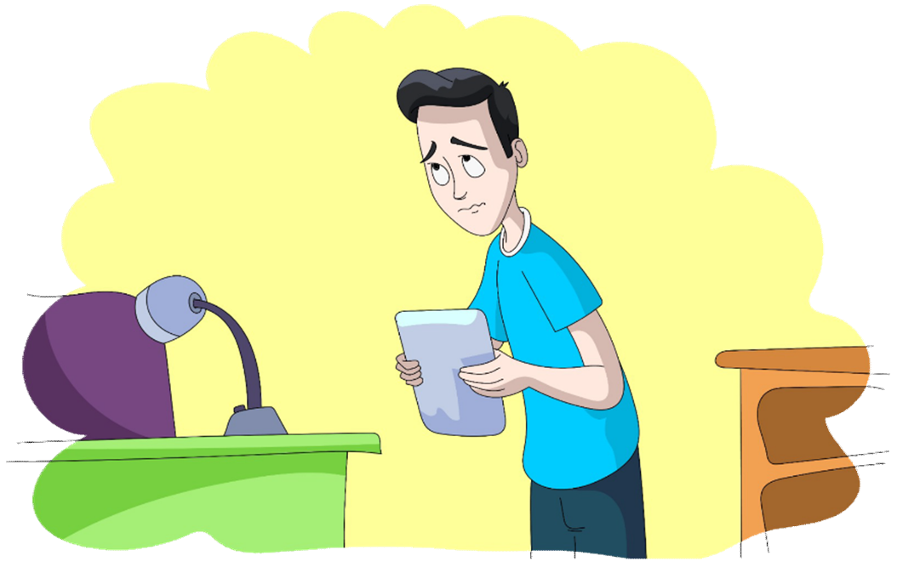
Siber Zorbalık
Siber zorbalık: Teknolojinin gelişmesi ile birlikte hayatımıza giren bilgisayar ve cep telefonlarını kullanarak yapılan davranışlardır.
Kişiden habersiz onun bilgilerini kullanarak hesap açmak
Sosyal medya aracılığıyla uygunsuz içerik paylaşmak
Sosyal medyada kötü yorumlar yazmak ve hakaret etmek
Sosyal medya hesaplarından dışlamak
İzinsiz olarak fotoğrafını/videosunu paylaşmak
Özel fotoğraflarını ve görüşmelerini başkaları ile paylaşmak
Siber zorbalık olaylarında zorbalık yapanlar anonimdir ve kimliklerini gizleyebilir.
Zorbalık yapanlar hızlı bir şekilde geniş kitlelere ulaşabilir ve haftada 7 gün/24 saat zorbalık yapabilir.
(Hinduja ve Patchin, 2014; Zych ve ark., 2015)

Slide 10
Cinsiyet Farklılıkları
Genel olarak, erkeklerin kızlara oranla daha fazla zorbalık yaptığı ve daha fazla zorbalığa maruz kaldığı bulunmuştur. Ancak zorbalık türüne göre cinsiyet farklılıkları bulunmaktadır.
Erkeklerin kızlara kıyasla daha sıklıkla fiziksel zorbalık yaptığı ve maruz kaldığı
Kızların erkeklere kıyasla daha sıklıkla ilişkisel zorbalık yaptığı ve maruz kaldığı
Erkeklerin ve kızların ise benzer oranda sözel zorbalık yaptığı ve maruz kaldığı bulunmuştur.
(Craig ve ark., 2009; Rodkin ve ark., 2015; Türkmen ve ark., 2013)

Slide 11
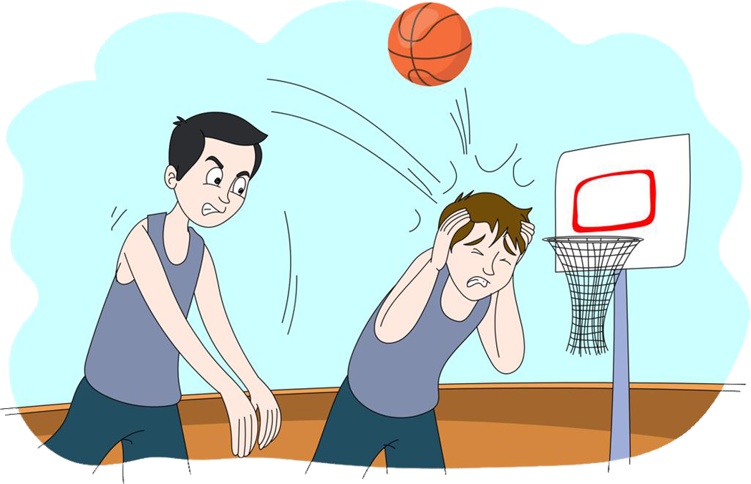
Görüldüğü Yerler
Önleyici müdahale çalışmaları için zorbalık olaylarının okulun hangi alanlarında görüldüğünün tespit edilmesi ve bu alanların güvenli hale getirilmesi önemlidir.
Zorbalık davranışları özellikle yetişkin gözetimi ve denetiminin olmadığı yerlerde daha yaygındır.
Sınıf *
Koridor *
Tuvalet
Okul bahçesi *
Oyun sahası (basketbol, futbol) *
Kantin
Yemekhane
Spor salonu ve soyunma odası
Atölye ve laboratuvar
Yangın merdiveni
Okul servisi veya okul yolu
Yatakhane ve banyo (yatılı okullarda)
* Daha sıklıkla görülmekte
(Rivers ve Smith, 1994; Vaillancourt ve ark., 2010)

Slide 12
Akran Zorbalığında Farklı Öğrenci Rolleri
Akran zorbalığı durumlarında öğrenciler arasında farklı rollerin olduğu görülmektedir.
Dört temel grup:
Zorbalık yapan öğrenciler: Zorbalığı başlatan ve zorbalıkta aktif olarak yer alanlar
Zorbalığa maruz kalan öğrenciler: Zorbalık davranışlarına birebir maruz kalanlar
Hem zorbalık yapan hem de zorbalığa maruz kalan öğrenciler:
İzleyici öğrenciler:
Zorbalığı destekleyenler (örn. alkışlamak, gülmek)
İzlemekten hoşlananlar
Yardım edilmesi gerektiğini düşünen ancak yardım etmeyenler
Zorbalığa maruz kalana yardım edenler
(Menesini ve Salmivalli, 2017; Salmivalli ve ark., 1996)

Slide 13
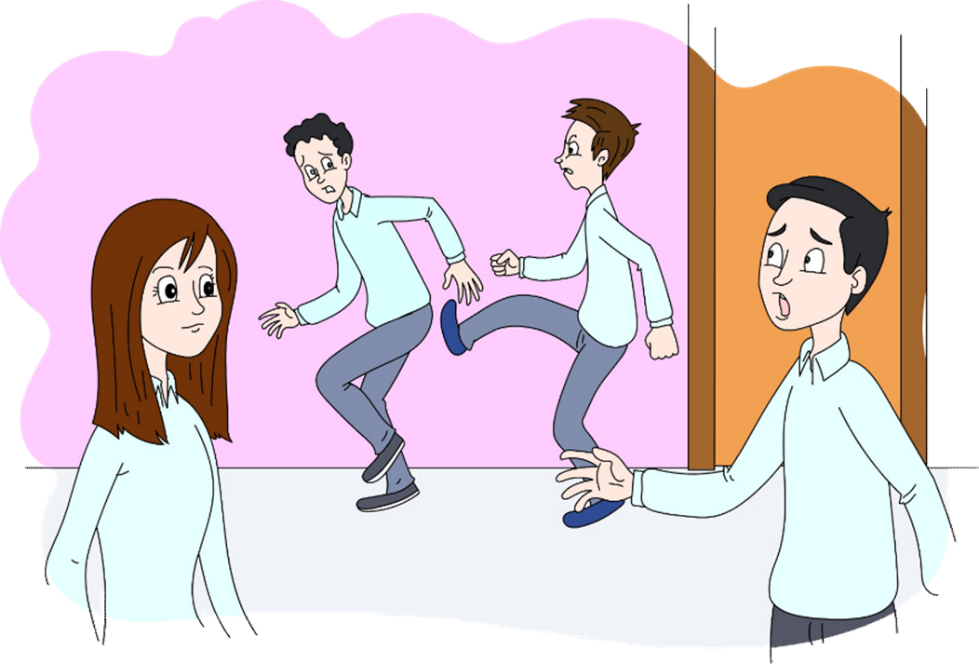
Roller – Zorbalık Yapanlar
Akran zorbalığı yapan öğrencilerin bireysel özellikleri nelerdir?
Başkalarını yönetmeyi seven, başkaları üzerinde egemenlik kurmayı ve güçlü olmayı isteyen
Başkalarının duygularına karşı duyarsız ve empati yeteneği zayıf
Vicdan, utanç ve pişmanlık duyguları zayıf
Şiddete karşı olumlu bir tutuma sahip
Problem çözerken saldırgan çözüm yollarını kullanan
Düşük öz denetim (kendisini kontrol etme) becerilerine sahip
Farklılıklara karşı tahammülsüz
Düşünmeden, tepkisel ve aceleci davranan, çabuk sinirlenen
Yalan söylemeye veya hile yapmaya eğilimli
(McGrath, 2007; Rigby, 2003; Salmivalli ve Peets, 2009; Ural ve Özteke 2007)

Slide 14
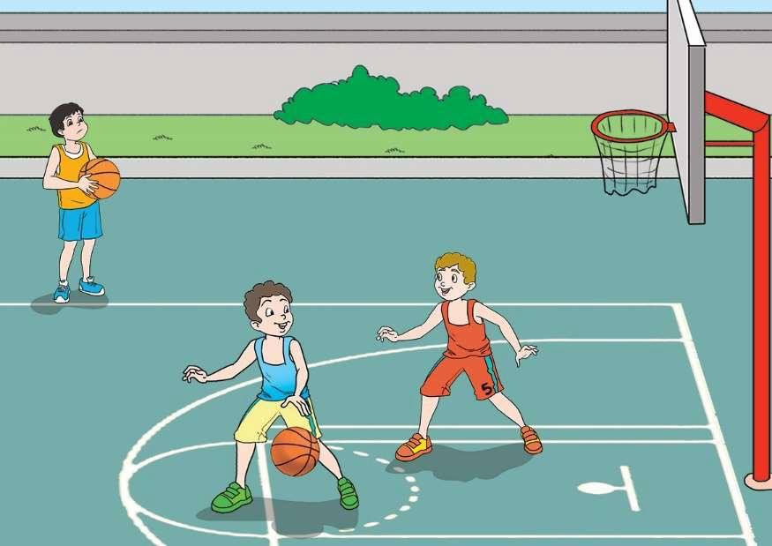
Roller – Zorbalığa Maruz Kalanlar
Akran zorbalığına maruz kalan öğrencilerin bireysel özellikleri nelerdir?
Kendine güveni ve benlik saygısı düşük (örn. kendini aptal, başarısız, beceriksiz olarak tanımlama)
Pasif, utangaç, çekingen, içe kapanık
İtaatkâr ve boyun eğici kişilik özelliklerine sahip
Arkadaş ortamında çoğunlukla endişeli, kaygılı ve güvensiz davranışlar sergileyen
İletişim ve sorun çözme becerilerinin zayıf olması
Zorbalığa uğradıktan sonra ağlama ve geri çekilme tepkisi veren
Farklı fiziksel gelişim gösteren çocuklar (örn. aşırı kısa boylu/uzun boylu, aşırı zayıf/kilolu)
Dezavantantajlı gruplar (örn. fiziksel veya zihinsel engeli olan, dil/aksanı farklı olanlar, göçmen/etnik azınlık gruba üye olanlar)
(Hazler 1996; Olweus, 2005; Reid ve ark., 2004; Sharp ve Smith, 2002)

Slide 15
Roller – Zorbalık Yapan ve Zorbalığa Maruz Kalan
Hem akran zorbalığı yapan hem de bu olaya maruz kalan öğrencilerin özellikleri nelerdir?
Zorbalık rolleri arasında en riskli grup
Kendisinden güçlü olanların zorbaca davranışlarına maruz kalan ve kendisinden daha güçsüz olana zorbalık yapan
Zorbalığa uğradığında öfkeli hissettiği için şiddete başvuran
Arkadaşları tarafından kolaylıkla kışkırtılabilen ve başkalarını kışkırtan
Aceleci, öfkeli, çabuk sinirlenen
Düşük psikososyal uyum sürecine sahip
(Holt ve Espelage, 2007; Marsh, 2018; O’Brennan ve ark., 2009)

Slide 16
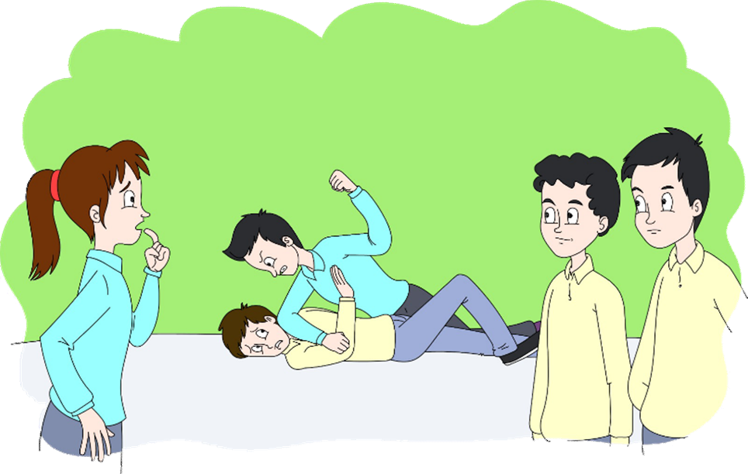
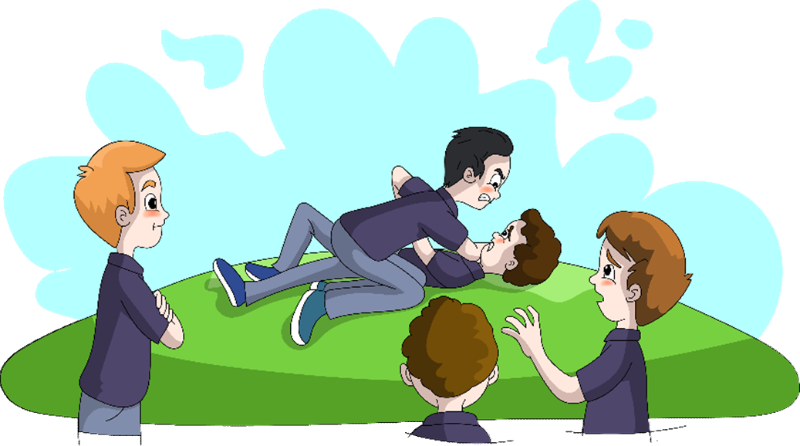
Roller - İzleyiciler
Zorbayı destekleyen (onu alkışlayarak, mimikleri ile veya sözel olarak bu davranışları onaylayan)
Bir gün kendisinin başına geleceğini düşünen ve bundan dolayı akran zorbalığına uğrayan kişiyi korumaya yönelik herhangi bir müdahalede bulunmayan (olay yerinden uzaklaşan veya olayı sessizce izleyen)
Zorbalığa maruz kalan kişiyi koruyan çünkü kendisinin başına gelmeyeceğinden emin olan (genelde popüler çocuklar)
Zorbalığa maruz kalan kişiye destek olan (kurbanın yanında yer alarak onu sakinleştirerek veya araya girerek koruyan)
(Akay, 2019; Salmivalli, 1996, 1999)

Slide 17
Akran Zorbalığı ile İlişkili Faktörler
Bireysel Özellikler
Aileye İlişkin Özellikler
Okula İlişkin Özellikler
Çevresel Özellikler

Slide 18
Araştırmalar, akran zorbalığının çocukların bireysel özelliklerinden kaynaklanan tek yönlü bir problem değil aile, okul atmosferi, öğretmen tutumu, arkadaş ilişkileri ve içinde yaşanılan kültürün de rol oynadığı çok boyutlu bir problem olduğunu göstermektedir.

Slide 19
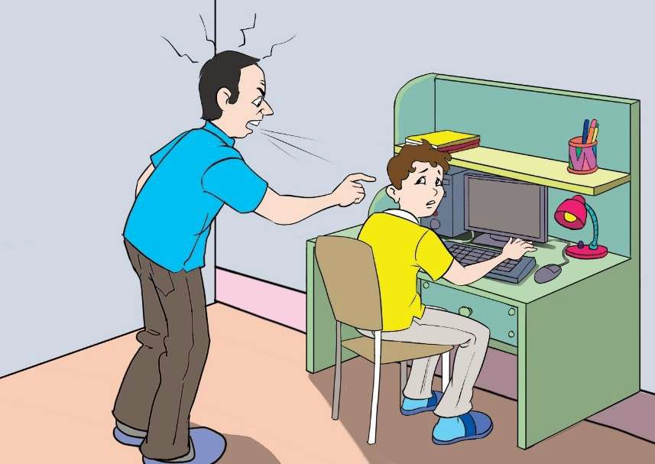
Aileye İlişkin Özellikler
Zorbalık yapan çocukların aileleri?
İlgi, sevgi ve sıcaklıktan yoksun bir aile ortamı
Fiziksel veya duygusal istismar uygulayan ebeveynler
Saldırgan davranışları hoşgörü ile karşılayan ebeveynler
Problem çözümünde fiziksel güç kullanan ebeveynler
Kardeşleri tarafından zorbalığa uğrayan veya kardeşlerine zorbalık yapan çocuklar
Farklı aile yapısı (tek ebeveynli)
Ev ortamında saldırgan davranışları öğrenen çocukların bunu okulda da arkadaş ve öğretmenlerine karşı uyguladıkları tespit edilmiştir.
(Atik ve Güneri, 2013; Ensor ve ark., 2010; Hong ve Espelage, 2012; Wolke ve ark., 2015)

Slide 20
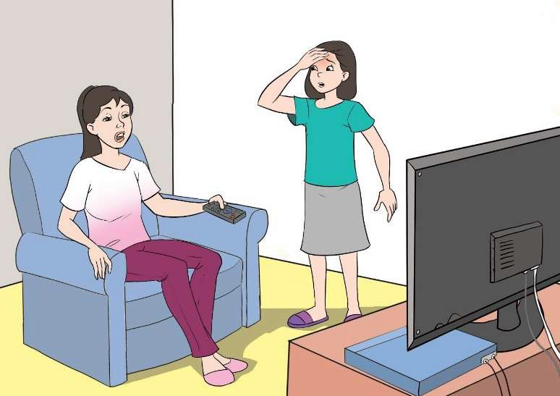
Aileye İlişkin Özellikler
Zorbalığa maruz kalan çocukların aileleri?
Aşırı koruyucu, kollayıcı ve kontrolcü ebeveynler (çocuklar bağımsızlık ve kendine güven konularında sorunlar yaşayabilirler.)
Farklı aile yapısı (tek ebeveynli)
Anne ile ilişki: Erkek çocukların anneleri ile çok yakın duygusal ilişki kurma eğilimi, annelerinse çocuklarına yaşından daha küçükmüş gibi davranma eğilimi
Baba ile ilişki: Uzak ve mesafeli bir ilişki, babalar genelde ya aşırı eleştirel ya da tamamen ilgisiz
(Barboza, 2009; Bernstein ve Watson 1997; Smith 2004; Şirvanlı-Özen, 2006)

Slide 21
Çevresel Faktörler
Çocuğun içinde yaşadığı toplumsal çevre
Şiddetin toplumsal olarak kabul gördüğü ve sıkça uygulandığı toplumlar
Çocuğun yaşadığı mahallenin özellikleri
Şiddetin ve yoksulluğun yoğun olduğu semtler → şiddet içerikli veya suça yönelik davranışlar (örn. sokak kavgası, çete üyesi olma, hırsızlık)
Medyanın etkisi (TV, film, video oyunları, internet, sosyal medya)
Televizyonda şiddet içerikli programlar izlemek ve bilgisayar oyunu oynamak
(Barboza ve ark. 2009; Kuntsche ve ark. 2006)

Slide 22
Akran Zorbalığını Önleyici Okul Yaklaşımı
Akran zorbalığı konusunda bütüncül bir okul yaklaşımı geliştirilmeli.
Akran zorbalığını konusunda öğretmenlere ve okuldaki tüm çalışanlara yönelik açık, net ve tutarlı bilgiler verilmeli ve destek sağlanmalı.
Akran zorbalığının tanımı herkes için aynı olmalı.
Akran zorbalığı hakkında kesin kural ve politikalar geliştirilmeli.
Okulda ve okul çevresinde zorbalık olaylarının en sık görüldüğü yerlerde
güvenlik için ek önlemler alınmalı.

Slide 23
Akran Zorbalığını Önleyici Okul Yaklaşımı
Öğretmenler, akran zorbalığını önleme ve müdahale politikalarının hazırlanması, uygulanması ve değerlendirilmesi konusunda katkıda bulunmalı.
Akran zorbalığı olayına karışan öğrenciler (tüm roller için) tespit edilmeli ve uygun müdahaleler gerçekleştirilmeli.
Ebeveynlere akran zorbalığı konusunda bilgilendirme
yapılmalı ve onların müdahale sürecine katılması sağlanmalı.

Slide 24
ÖĞRETMENLER NELER YAPABİLİR? (UZUN VADELİ)
1.
Öğrencilerinize akran zorbalığı hakkında bilgi verin.
Akran zorbalığının tanımı, türleri ve sonuçları hakkında konuşun.
Akran zorbalığını neden önlememiz gerektiğini açıklayın.
. Olumlu rol model olun, zorbalık olaylarına hemen müdahale edin.
Bu okulda akran zorbalığının asla kabul edilemeyeceğini açıklayın.
Sınıf içerisindeki tutum ve davranışlarınız ile şiddete karşı olan tavrınızı gösterin.
3.
Öğrencilerle yakın ve sıcak ilişkiler kurun.
Yakın ve sıcak ilişkiler kurarak öğrencilerin size güvenmesine yardımcı olun. Bu sayede öğrenciler zorbalık olaylarını sizinle paylaşacaktır.

Slide 25
4. Olumlu bir sınıf ortamı yaratın.
ÖĞRETMENLER NELER YAPABİLİR? (UZUN VADELİ)
Sınıf içerisindeki arkadaşlık dinamiklerini yakından tanıyın.
Olumlu disiplin yöntemleri kullanın.
Rekabetçi eğitim yerine işbirlikçi öğrenmeye önem verin.
5₂..
Öğrencilerinize destek olun.
Akran zorbalığı olaylarına karışan tüm öğrencilere destek olun.
Öğrencilerin sosyal duygusal becerileri ve çatışma çözümü becerilerini geliştirmesine yardımcı olun.
Aileler ile mutlaka işbirliği halinde olun.
6.
Aileler ile yakın iletişim halinde olun ve önleyici çalışmalar konusunda ortak stratejiler geliştirin.
Ailelere yönelik seminerler düzenleyin ve konu ile ilgili broşürler gönderin.

Slide 26
ÖĞRETMENLER NELER YAPABİLİR? (UZUN VADELİ)
Öğrencilerinizi yakından gözlemleyin.
Öğrencilerinizin akademik durumunu ve sosyal ilişkilerini yakından takip edin.
Teneffüslerde öğrencilerinizin arkadaşlık ilişkilerini gözlemleyin.
Zorbalık olaylarına karışan öğrencileri psikolojik danışmana yönlendirin.
7.
8₂..
Sınıfınızda veya okulun herhangi bir yerinde karşılaştığınız zorbalık olayını görmezden gelmeyin, sessiz kalmayın, hemen müdahale edin.
Zorbalık yapan öğrenci ve zorbalığa maruz kalan öğrenci ile ayrı ayrı görüşün.
Gerektiği durumlarda olayı psikolojik danışman/rehber
öğretmen ile paylaşın ve öğrencileri ona yönlendirin.

Slide 27
1.
ÖĞRETMENLER NELER YAPABİLİR? (KISA VADELİ)
Zorbalık yapan öğrencileriniz için:
Zorbalık davranışına anında müdahale edin; davranışı sonlandırın.
Okulunuzda asla zorbalığa yer olmadığını açıklayın.
Zorbalığının kendisine ve karşı tarafa zarar vereceğini anlatın.
Böyle devam ederse arkadaşlık ilişkilerinde problemler yaşamaya devam edeceğini söyleyin.
Problemlerini zorbalık dışında farklı yollarla çözebileceğini açıklayın.
Eğer kendisini öfkeli, sinirli veya kızgın hissediyorsa bir yetişkinden yardım alması gerektiğini söyleyin. Gerekirse okul psikolojik danışmanına/rehber öğretmene yönlendirin.

Slide 28
2.
ÖĞRETMENLER NELER YAPABİLİR? (KISA VADELİ)
Zorbalığa maruz kalan öğrencileriniz için:
Zorbalık davranışına anında müdahale edin; davranışı sonlandırın.
Onun suçu olmadığını söyleyin.
Zorbalığa uğrayan ilk ve tek kişinin kendisi olmadığını vurgulayın; bu davranışı yaşayan başka öğrenciler de olduğunu belirtin.
Zorbalık yapana kesinlikle şiddet kullanarak karşılık vermemesi gerektiğini açıklayın. Şiddet kullanmak yerine sakin kalmasını söyleyin.
Böyle bir olay tekrar gerçekleştiğinde durumu hemen bir yetişkine (sınıf öğretmeni, psikolojik danışman/rehber öğretmen, ebeveynleri) anlatması gerektiğine ikna edin.

Slide 29
3.
ÖĞRETMENLER NELER YAPABİLİR? (KISA VADELİ)
Olaya tanıklık eden/izleyen öğrencileriniz için:
Zorbalık yapan öğrenciye karşı şiddet içermeyen yöntemler kullanarak olayı sonlandırmaya çalışmalarını söyleyin.
Zorbalık yapan öğrencilere gülerek veya mimikleri ile destek olmamalarını söyleyin.
Zorbalığa maruz kalan öğrenciye destek olmalarını, sınıf içi etkinlikler veya teneffüste onu da dâhil etmelerini söyleyin.
Böyle bir olay tekrar gerçekleştiğinde hemen bir yetişkin ile (sınıf öğretmeni, psikolojik danışman/rehber öğretmen, ebeveynleri) paylaşmaları gerektiğini söyleyin.

Slide 30
İHMAL VE İSTİSMAR

Slide 31
Dinlediğiniz için teşekkürler.

Slide 32
BİR ÇOCUK İSTİSMAR EDİLDİĞİNİ AÇIKLARSA ÇOCUKLA NASIL İLETİŞİM KURULMALIDIR?
Çocukla birebir konuşmak için özel bir mekân bulun.Bu mekân, konuşmanızın kesilmeyeceğinden emin olacağınız bir yer olsun.
♦ Siz masanın arkasında çocuk da karşınızda sandalyede oturmasın. Onu sakinleştirmek için çocuğun yanına oturun.
♦ Çocuktan izin almadan ona dokunmayın. İzinsiz dokunmanız ona istismar olayını hatırlatabilir.
♦ Çocuğu açıklıkla ve sakince dinleyin. Çocuk sizinle istismarı paylaşırken tepkileriniz hayati önem taşımaktadır. Bu esnada duygularınızı, mimiklerinizi ve beden dilinizi kontrol edin

Slide 33
BİR ÇOCUK İSTİSMAR EDİLDİĞİNİ AÇIKLARSA ÇOCUKLA NASIL İLETİŞİM KURULMALIDIR?
Çocuğu yaşadığı olayları anlatması için cesaretlendirin: Yaşadığı olayları anlatması için ona destek olun fakat vermek istemediği ayrıntılar için asla zorlamayın, baskı yapmayın ve yönlendirmeyin.
♦ Çocuk yaşadıklarını sizinle paylaşırken ona şunları söyleyin: “Sana inanıyorum”, “Bana söylediğine çok memnun oldum”, “Bu senin hatan değil”, “İstismar doğru bir şey değil”.
♦ Çocuğa açıklama yaparak mümkünse çocukla görüşmenizi kaydedin: Çocuğun anlattığı olayları ve kelimeleri yazın. Eğer bu çocuğu olumsuz etkileyecekse veya etkiliyorsa devam etmeyin.
Gizliliğe saygı gösterin: İstismar olayını okulda bu konuda sorumlu kişi dışında başka biriyle konuşmayın. Bunu böyle yapacağınızın bilgisini çocuğa da verin.

Slide 34
ÇOCUK İSTİSMARI VEYA İHMALİNİ NASIL İHBAR EDEBİLİRSİNİZ?
TCK 279. Maddesi uyarınca kamu görevini yürütürken göreviyle bağlantılı olarak suç belirtisi ile karşılaşan her kamu görevlisinin yetkili makamlara bildirmesi zorunludur.
Eğer bir çocuğun zarar gördüğünden şüpheleniyorsanız, Sosyal Hizmetler ve Çocuk Esirgeme Kurumu ya da çocuk polisi/karakollar, cumhuriyet savcıları ve çocuk izlem merkezi olan hastane ve kurumlarla iletişime geçerek ihbar edin.
BAŞVURU MERKEZLERİ
♦ ALO 183 (Sosyal Destek Hattı): 7 gün 24 saat hizmet vermektedir.
♦ ALO 155 (Polis)
♦ En yakın çocuk polis şubesi
♦ Jandarma çocuk ve kadın kısım amirliği 156
♦ Çocuk İzlem Merkezleri (ÇİM)

Slide 35
Dinlediğiniz için teşekkürler.

